Slide 1
МБДОУ «Аленький цветочек» Презентация к занятию по ознакомлению с окружающим миром в старших группах. Воспитатели: Бычкова В.В. Чернявская И.Ю.

Slide 2
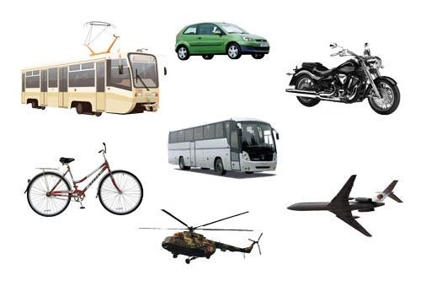
«ТРАНСПОРТ»

Slide 3
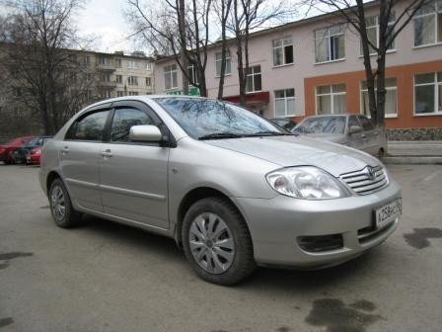
Четыре колеса, резиновые шины, Мотор и тормоза.
И что это? …

Slide 4
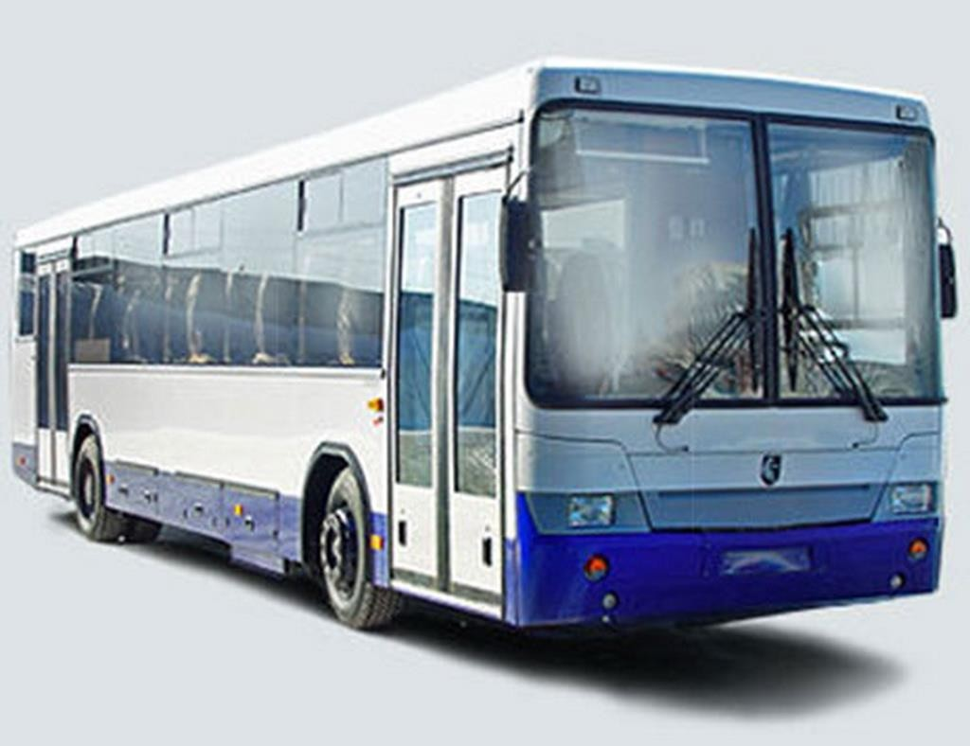
Что за чудо – длинный дом!
Пассажиров много в нем.
Носит обувь из резины И питается бензином.

Slide 5
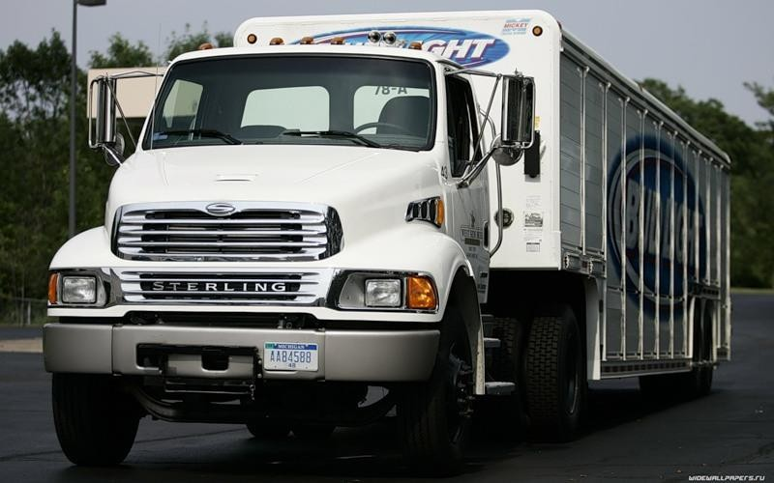
Не летает, не жужжит.
Жук по улице бежит.
Шофер того жука ведет, Груз везет вперед-вперед.

Slide 6
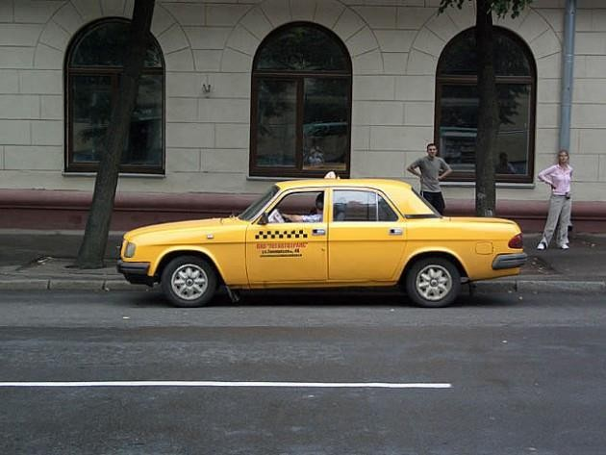
Бежит, гудит,
Фарами на нас глядит,
А на крыше зеленый огонек горит.

Slide 7
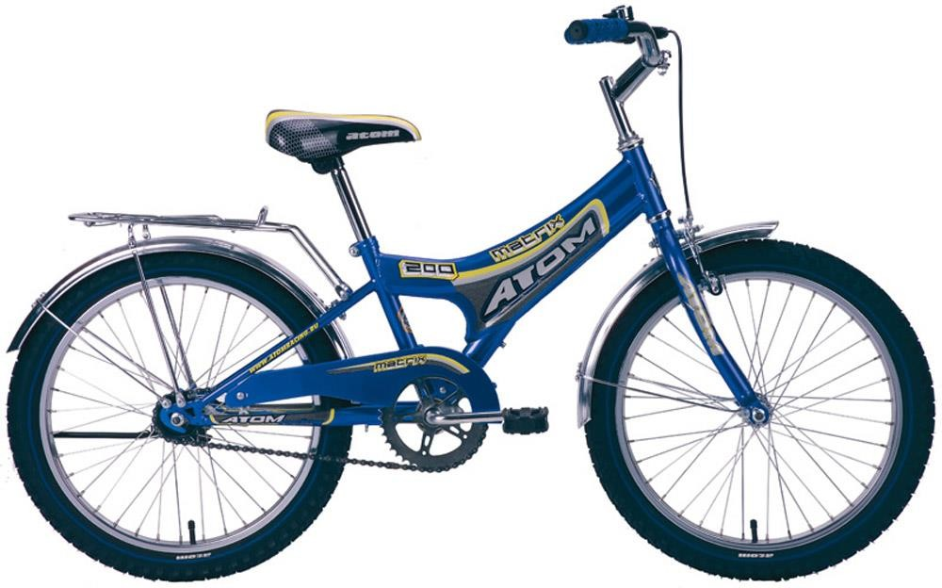
Ясным утром вдоль дороги На траве блестит роса.
По дороге едут ноги и бегут два колеса.
Угадайте, есть ответ: это мой …

Slide 8
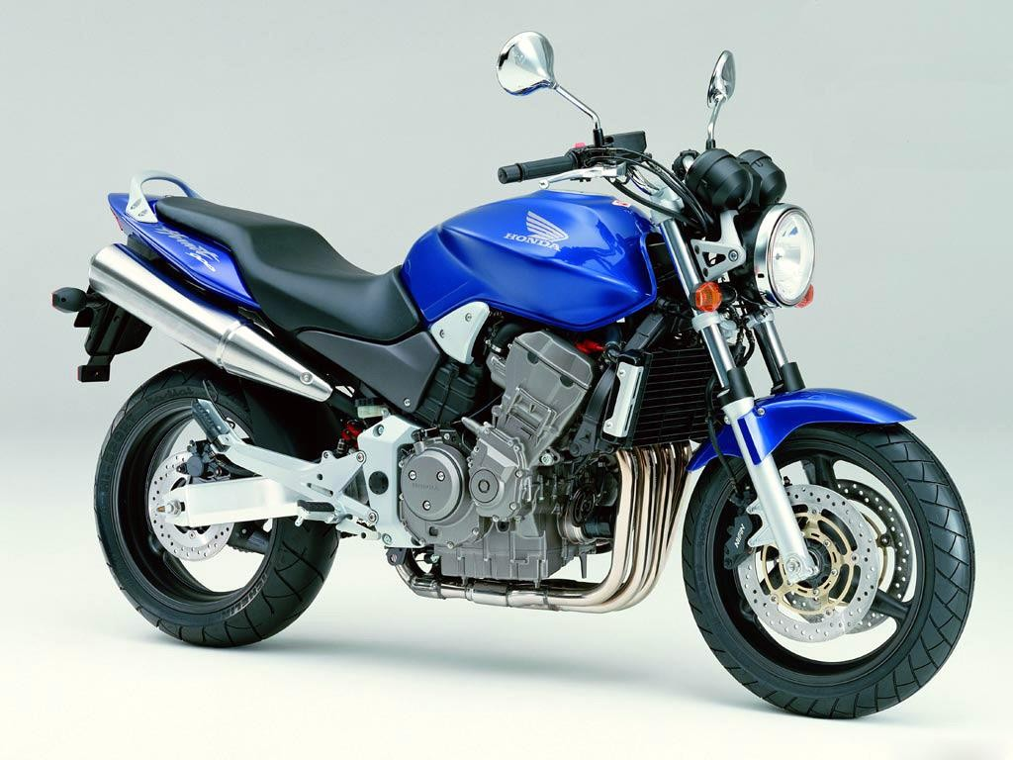
Этот конь не ест овса, Вместо ног – два колеса.
Сядь верхом и мчись на нем, Только лучше правь рулем.

Slide 9
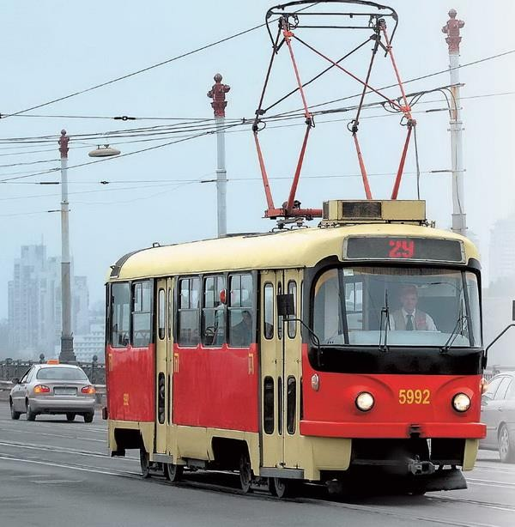
Спозаранку за окошком – Стук, и звон, и кутерьма.
По прямым стальным дорожкам Ходят красные дома.

Slide 10
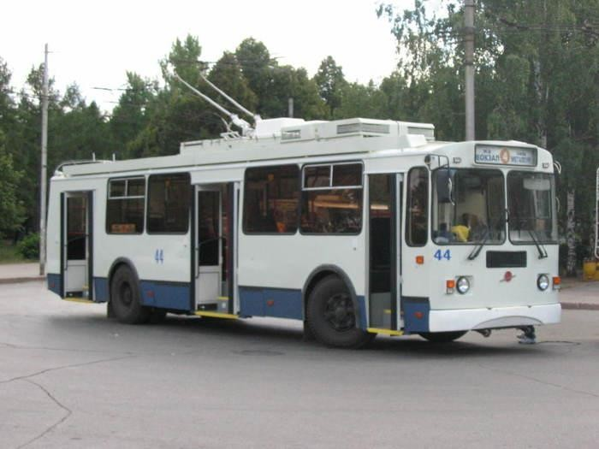
Я мчусь, держусь за провода!
Не заблужусь я никогда.

Slide 11
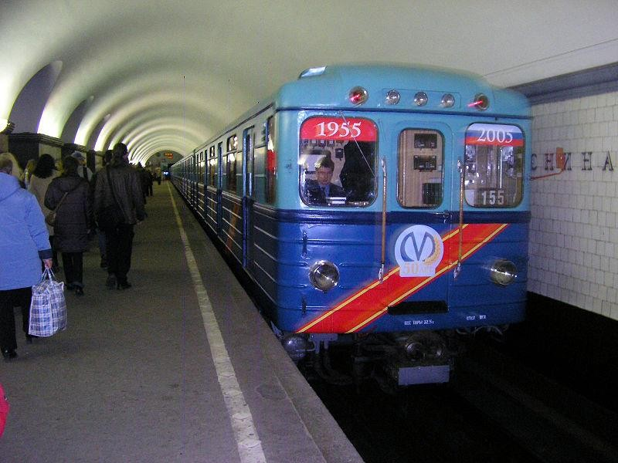
Я в любое время года И в любую непогоду
Очень быстро в час любой Провезу вас под землей.

Slide 12
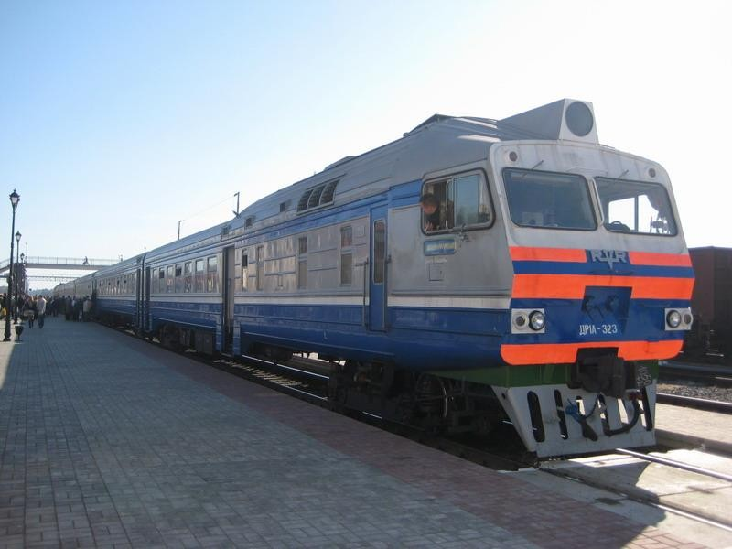
Они бывают разные – Синие и красные.
Они по рельсам вдоль бегут, Везде встречают их и ждут.

Slide 13
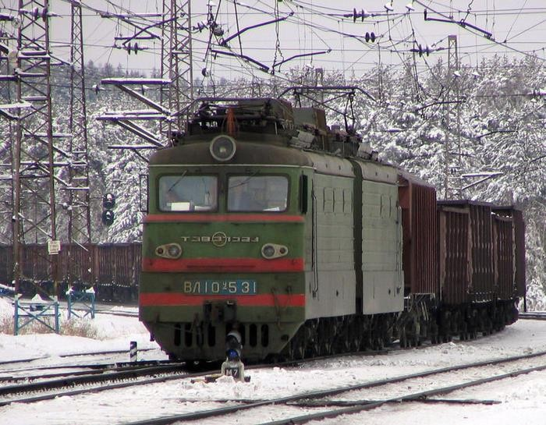
Братцы в гости снарядились, Друг за друга уцепились.
И помчались в путь далек, Лишь оставили дымок.

Slide 14
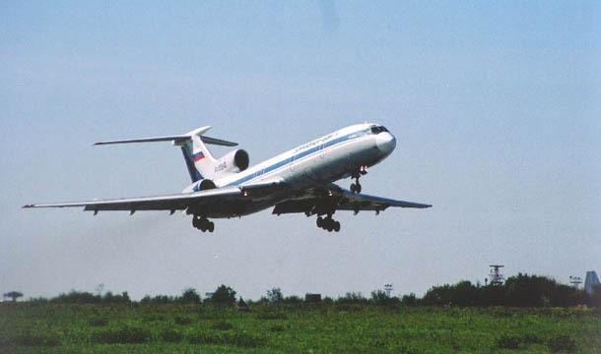
Летит птица-небылица, А внутри народ сидит, Меж собою говорит.

Slide 15
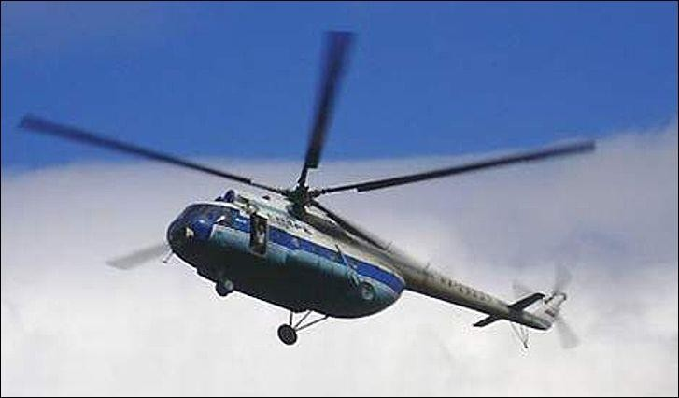
Без разгона ввысь взлетает, Стрекозу напоминает.
Отправляется в полёт Наш российский …

Slide 16
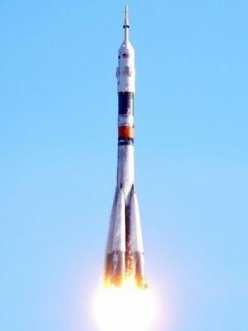
Ни пера, ни крыла, а быстрее орла, Только выпустит хвост –
Понесется до звезд.

Slide 17
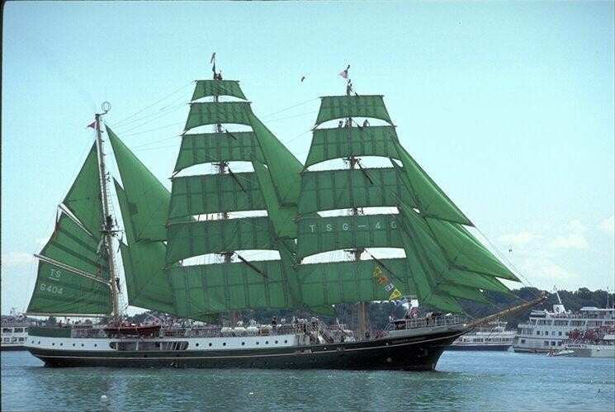
Какие красавцы всегда и везде На суше родятся – живут на воде?

Slide 18
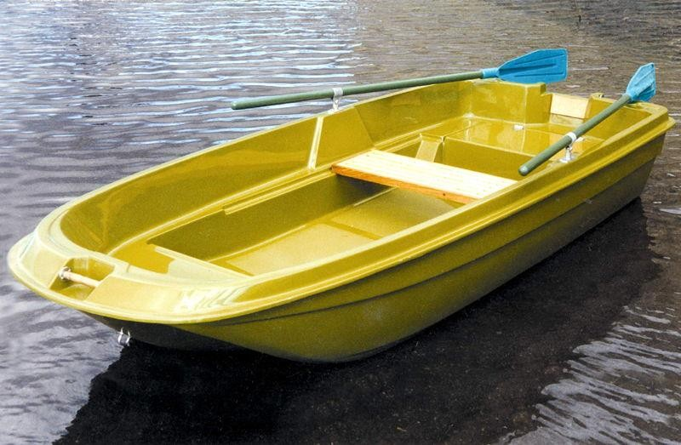
Еду не путем, погоняю не кнутом, А оглянусь назад:
следу нету.

Slide 19
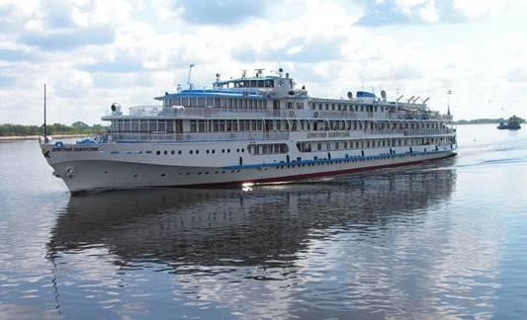
Распрекрасный дворец по морю плывет,
Белеет на волнах гигант …

Slide 20
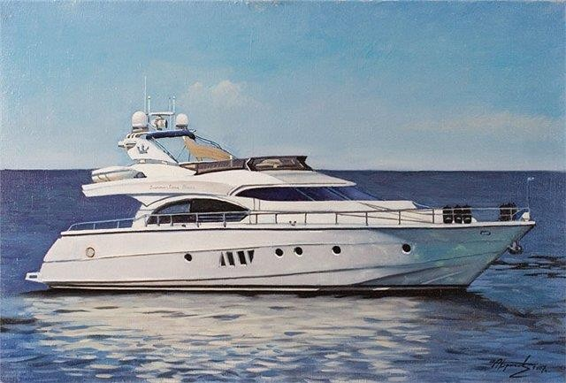
На море, в реках и озерах
Я плаваю, проворный и скорый.
Среди военных кораблей Известен легкостью своей.

Slide 21
НАЗВАНИЯ ТРАНСПОРТА:
1. Машина. 2. Автобус. 3. Грузовик. 4. Такси.
5. Велосипед. 6. Мотоцикл.7. Трамвай. 8. Троллейбус.
9.Метро.10.Пассажирский поезд. 11. Товарный поезд.
12. Самолет.13. Вертолет. 14. Ракета. 15. Корабль (парусник).
16. Лодка.17.Теплоход. 18. Катер.
Спасибо за внимание!

